Slide 1
Rostlinná produkce
.

Slide 2
POZOR!!! Zemědělské právo Blok IV. již 8. 4. 2019 - EXKURZE Sraz 14.00 vrátnice ÚKZÚZ, Hroznová 2, Brno – Pisárky Další výuka Zemědělské právo Blok V. 6. 5. 2019 (PrF MU, uč. 258)
Pro pozdně příchozí, hlaste se na vrátnici, Mgr. Petr Vaculík

Slide 3
Zemědělská výroba
rostlinná výroba
živočišná výroba
produkce chovných a plemenných zvířat, využití jejich genetického materiálu a získávání zárodečných produktů
výroba osiv a sadby, školkařských výpěstků a genetického materiálu rostlin,
úprava, zpracování a prodej vlastní produkce zemědělské výroby
chov ryb, vodních živočichů a pěstování rostlin ve vodním útvaru povrchových vod
hospodaření v lese
hospodaření s vodou pro zemědělské a lesnické účely

Slide 4
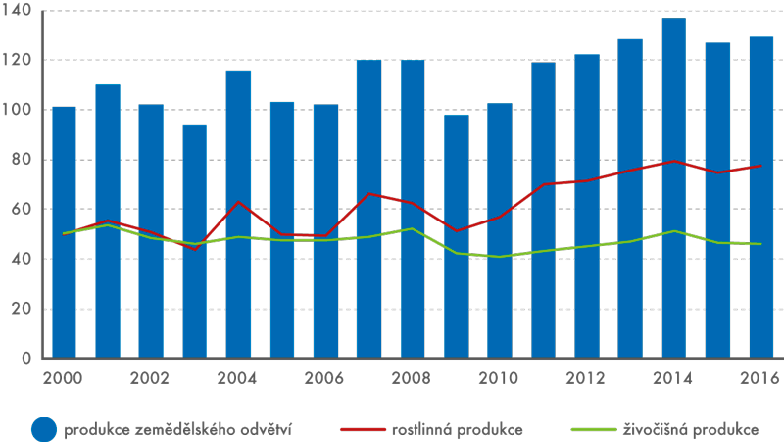
Vývoj produkce zemědělského odvětví v letech 2000–2016 (v mld. Kč, běžné ceny) Zdroj: http://www.statistikaamy.cz/2017/03/ceskemu-zemedelstvi-se-vloni-darilo/

Slide 5
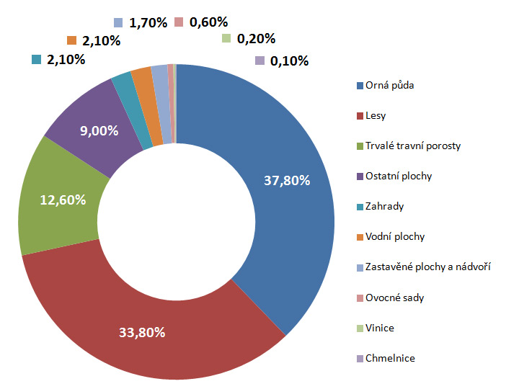

Slide 6
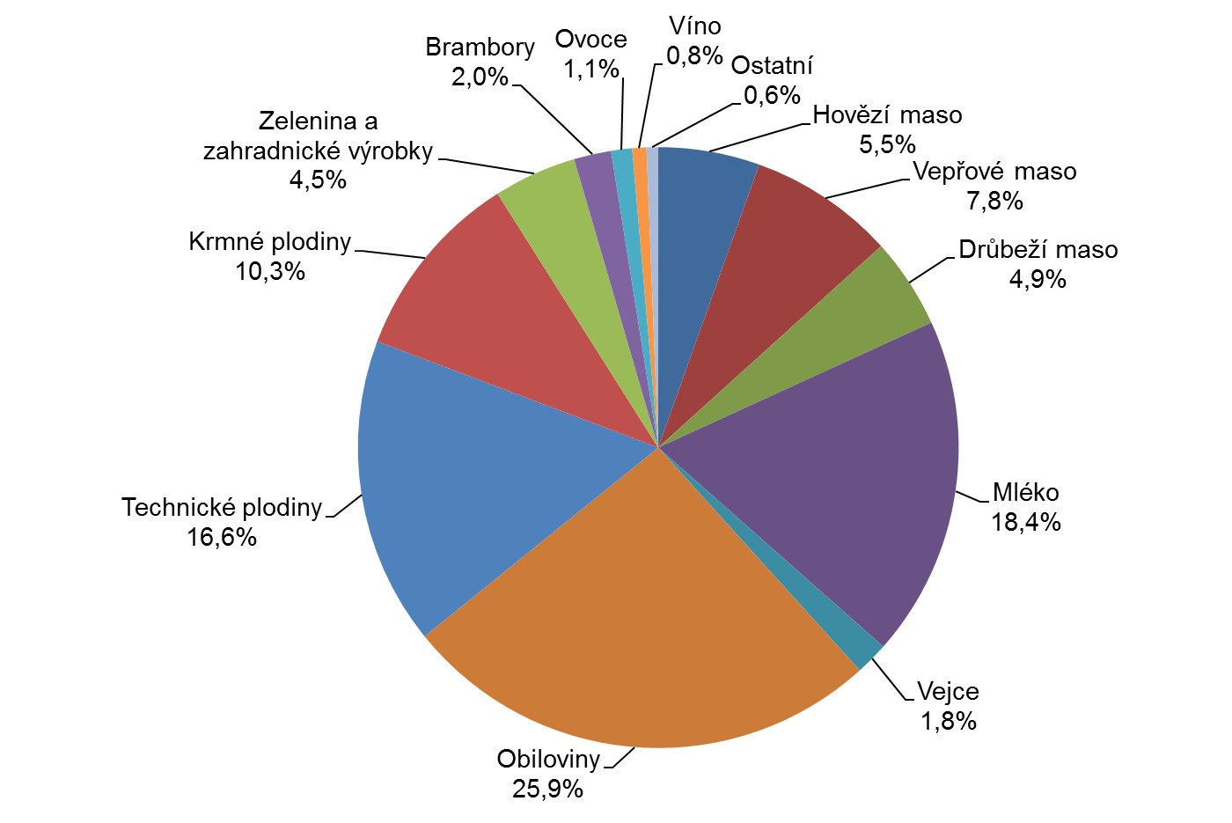

Slide 7
Rostlinná výroba
Pěstování rostlin za účelem produkce potravin a krmiv
včetně chmelařství, ovocnářství, vinohradnictví a pěstování zeleniny, hub, okrasných rostlin, léčivých a aromatických rostlin s výjimkou pěstování konopí pro léčebné použití a vědecké účely, rostlin pro technické a energetické užití
Rostlinné komodity/plodiny
Obiloviny, luskoviny, okopaniny, pícniny, vinná réva, cukrová řepa, olejniny, chmel, ovoce, zelenina, léčivé a kořeninové rostliny
Osivo a sadba
Šlechtění rostlin
Ochrana práv k odrůdám
Hnojiva
Rostlinolékařská péče
Ochrana rostlin a rostlinných produktů
Přípravky, pomocné a mechanizační prostředky na ochranu rostlin

Slide 8
Pěstování rostlin
Zdraví rostlin
Ochrana před škodlivými organismy
Krmiva
Potraviny
Osivo a rozmnožovací materiál
Jiné využití
Odrůdy

Slide 9
Rostlinné komodity v České republice
Chmel
Zákon o ochraně chmele
Ovoce a zelenina
Cibule, hrách, mrkev, zelí, kukuřice
Jablka, hrušky, švestky, rybíz, jahody
Réva vinná
Zákon o vinohradnictví a vinařství
Léčivé, aromatické a kořeninové rostliny
Kmín, ostropestřec
Okrasné rostliny a školkařské výpěstky
Obiloviny
Pšenice, ječmen, kukuřice
Olejniny
Řepka, mák
Okopaniny
Brambory, cukrová řepa
Luskoviny
Hrách
Len a konopí

Slide 10
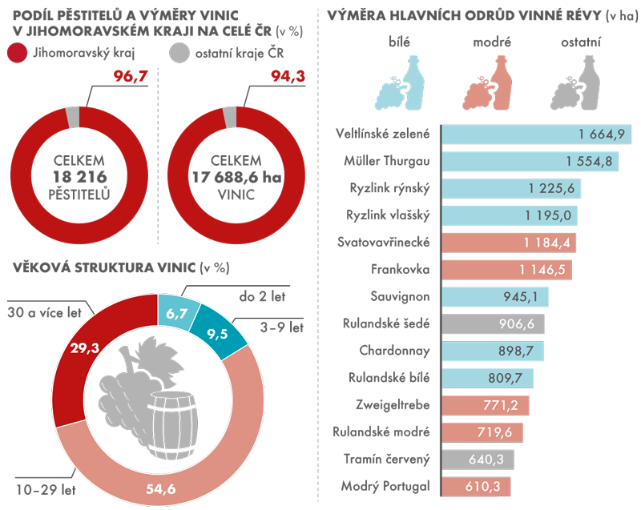
Pěstování révy vinné v ČR v roce 2015 Zdroj: http://www.statistikaamy.cz/2017/01/vino-se-pestuje-skoro-v-cele-republice/

Slide 11
Osivo a sadba = rozmnožovací materiál
Právní rámec
Zákon o oběhu osiva a sadby
Zákon o ekologickém zemědělství
Zákon o nakládání s GMO
Dodavatel
právnická nebo fyzická osoba, která uvádí do oběhu, rozmnožuje nebo vyrábí, popřípadě dováží ze třetích zemí rozmnožovací materiál za účelem jeho uvedení do oběhu
Registrace nebo ohlášení § 16
ÚKZÚZ

Slide 12
Rozmnožovací materiál – uvádění do oběhu
Požadavky na kvalitu, pravost druhu a odrůdy a další vlastnosti významné pro použití rozmnožovacího materiálu
je-li uznán v kategoriích šlechtitelský rozmnožovací materiál, rozmnožovací materiál předstupňů, základní rozmnožovací materiál, certifikovaný rozmnožovací materiál zemědělských druhů, zeleniny, chmele, révy, ovocných rodů a druhů a standardní rozmnožovací materiál révy a chmele,
jako standardní osivo zeleniny,
jako konformní rozmnožovací materiál ovocných rodů a druhů,
je-li povolen jako obchodní osivo, nebo
jako směs osiv zemědělských druhů, zeleniny, popřípadě rostlinných druhů neuvedených v druhovém seznamu

Slide 13
Balení a označování rozmnožovacího materiálu
Rozmnožovací materiál uváděný do oběhu musí nést označení rodu a druhu, popřípadě klonu nebo formy k odlišení pěstitelských nebo užitkových vlastností.
Rozmnožovací materiál, který je uznáván nebo je povolen jako obchodní osivo, musí být, s výjimkou rozmnožovacího materiálu ovocných rodů a druhů a chmele, uváděn do oběhu jen v obalech uzavřených úředně nebo pod dozorem Ústavu, zamezujících účinně jeho záměnu.
úřední pojistka a úřední návěska, které musí být při uvedení do oběhu s obalem trvale spojeny

Slide 14
Rozmnožovací materiál – uvádění do oběhu
Rozmnožovací materiál zemědělských druhů a zeleniny lze uvádět do oběhu pouze tehdy,
náleží-li k registrované odrůdě nebo k odrůdě zapsané ve společném katalogu odrůd.
Osiva úředně nezapsaných odrůd
Povolení ÚKZÚZ
pouze pro testy a hodnocení v zemědělských podnicích s cílem získat informace o pěstování, popřípadě použití odrůdy
Specifika
Rozmnožovací materiál révy § 23
Rozmnožovací materiál ovocných druhů a rodů § 24
Rozmnožovací materiál okrasných druhů § 25

Slide 15
Uznávací řízení = uznávací list
řízení o uznání množitelského porostu § 5
řízení o uznání rozmnožovacího materiálu § 4
Registrovaný nebo zapsaná odrůda
Uznaný množitelský porost
Vzorek byl odebrán v souladu s technologickým postupem
Byly provedeny úřední zkoušky nebo zkoušky pod úředním dozorem potřebné ke zjištění vlastností osiva
Neuznání
Nesplnění podmínek, vlastností
Obsah škodlivých organismů

Slide 16
Vazba na rostlinolékařskou péči
Fyzická nebo právnická osoba, která hodlá pěstovat šlechtitelský, rozmnožovací nebo reprodukční materiál podle zvláštních právních předpisů, může před založením příslušného porostu požádat Ústav o provedení průzkumu výskytu škodlivých organismů, jejichž přítomnost je překážkou uznání příslušného materiálu.
Průzkum se provádí v místě určeném k produkci tohoto materiálu, popřípadě i v bezprostředním okolí tohoto místa.

Slide 17
Směsi osiv
Směs osiv odrůd jednoho nebo více druhů se smí uvádět do oběhu, pokud jednotlivé složky směsi osiva, které náleží k druhům uvedeným v druhovém seznamu, splňují podmínky pro uvádění do oběhu samostatně.
Informační a evidenční povinnost dodavatele
Evidence a přidělení registračního čísla ze strany ÚKZÚZ
Směs osiv určenou k ochraně přirozeného prostředí lze uvádět do oběhu pouze na základě povolení uděleného Ústavem.
Při udělování tohoto povolení Ústav na základě informací pověřené osoby určí oblast původu dané směsi osiv.
Směs osiv určenou k ochraně přirozeného prostředí lze uvádět do oběhu pouze v této oblasti původu.

Slide 18
Odrůdy
Soubor rostlin náležející k nejnižšímu stupni botanického třídění, vymezitelný projevem znaků vyplývajících z určitého genotypu nebo kombinace genotypů, odlišitelný od každého jiného souboru rostlin projevem nejméně jednoho z těchto znaků, a považovaný za jednotku rozmnožovatelnou beze změny
Společný katalog odrůd – registrované odrůdy
Společný katalog odrůd druhů zemědělských rostlin
Společný katalog odrůd druhů zeleniny
sestavený příslušným orgánem Evropské unie na základě seznamů odrůd členských států, zveřejněný v Úředním věstníku Evropské unie,

Slide 19
Odrůdový řád = postup při registraci odrůdy
Registrovány mohou být odrůdy druhů uvedených v druhovém seznamu a odrůdy okrasných rostlin.
Požadavky na odrůdu
Odlišnost
Uniformnost
Stálost
Užitná hodnota
Odpovídající název
Udržovací šlechtění

Slide 20
Registrace
Žádost
držitel šlechtitelských práv k odrůdě podle zvláštního zákona) nebo držitelem odrůdového práva podle přímo použitelného předpisu Evropské unie, nebo
žadatel o udělení ochranných práv k odrůdě podle zvláštního zákona nebo odrůdového práva podle přímo použitelného předpisu Evropské unie a o udělení ochranných práv k odrůdě ještě nebylo rozhodnuto, nebo
udržovatel odrůdy, která není chráněná podle zvláštního zákona nebo podle přímo použitelného předpisu Evropské unie
Rozhodnutí o registraci → zápis do Státní odrůdové knihy
úřední seznam odrůd rostlin, které jsou v České republice zaregistrovány pro uznávání a uvádění do oběhu

Slide 21
Ochrana práv k odrůdám
Právo duševního vlastnictví
Výlučné právo k využívání chráněné odrůdy
Doba trvání 25/30 let
Subjekty
Šlechtitel
fyzická nebo právnická osoba, která odrůdu vyšlechtila nebo ji objevila a zdokonalila (dále jen "vytvořila"), anebo osoba, pro níž někdo odrůdu vytvořil v rámci plnění úkolů vyplývajících z pracovněprávního nebo jiného obdobného vztahu, pokud písemnou smlouvou mezi nimi není stanoveno jinak
Držitel šlechtitelských práv
šlechtitel, kterému byla udělena ochranná práva k odrůdě, nebo jeho právní nástupce
Mezinárodní úmluva na ochranu práv k novým odrůdám rostlin
Principy pro udělování práv
Mezinárodní unie na ochranu práv k novým odrůdám rostlin (UPOV)

Slide 22
Ochrana práv k odrůdám Zákaz dvojí ochrany
Národní
Evropská
uplatňována na území jednoho nebo více členských států
Zákon č. 408/2000 Sb.
Národní odrůdový úřad (ÚKZÚZ)
Šlechtitelské osvědčení
Druh
Název a popis odrůdy
Držitel šlechtitelských práv
Kontrola udržování odrůdy
uplatňována na území všech členských států
Nařízení ES č. 2100/94
CPVO (Odrůdový úřad Společenství)
Rozhodnutí o udělení odrůdového práva

Slide 23
Oprávnění držitele šlechtitelských práv
Držitel šlechtitelských práv má výlučné právo k využívání chráněné odrůdy na území České republiky, které spočívá v oprávnění nakládat s rozmnožovacím materiálem takové odrůdy stanovenými způsoby.
Držitel šlechtitelských práv může poskytnout souhlas s využíváním chráněné odrůdy - "licence„ - jiné osobě
Ustanovení se vztahují i na sklizený materiál chráněné odrůdy, včetně celých rostlin a částí rostlin, pokud byl získán z rozmnožovacího materiálu chráněné odrůdy bez licence držitele šlechtitelských práv, který nemohl uplatnit tato práva k uvedenému rozmnožovacímu materiálu.
Pravidlo konsumpce práv
Neplatí pro další množení

Slide 24
Výjimky
Tzv. farmářské osivo, popřípadě sadba
Vybrané odrůdy rostlin
Využití bez souhlasu držitele v rámci vlastního hospodářství
Za úhradu
Osvobození pro malé pěstitele
Výzkum
Vytvoření dalších odrůd a rovněž na nakládání s těmito odrůdami
Nesmí se jednat o odrůdy,
které jsou v podstatě odvozené z chráněné odrůdy,
které nejsou odlišné od chráněné odrůdy,
jejichž výroba vyžaduje opakované používání chráněné odrůdy.
Pro vlastní potřebu fyzické osoby

